Slide 1
Internett - en del av barn og unges nærmiljø
Politioverbetjent/Fagansvarlig Anne Katrin Storsveen
Politibetjent Alexander Lunde

Slide 2
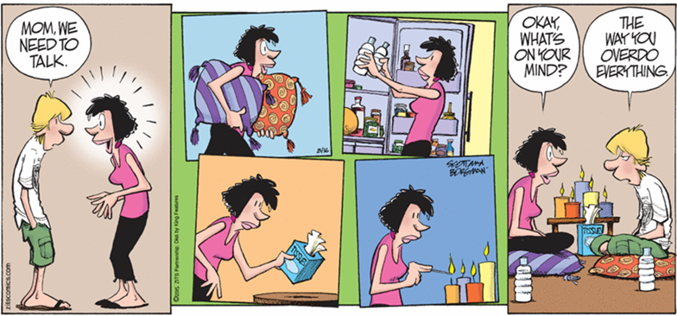
Dagens ungdom – en veltilpasset generasjon
Gode relasjoner til jevnaldrende
Tette bånd til foreldrene
Høy skoletrivsel
Stor fremtidsoptimisme
Få har erfaring med rus og alvorlig kriminalitet
Litt stresset
Mye stresset

Slide 3
De unges nærmiljø på nett
Mobbing
Sjikane
Trusler
Produsering av pornografi
Hevnporno
ID-tyveri
Hacking
Stalking
Kjøp/salg av rusmidler

Slide 4
Ungdom og sosiale medier
Vi vet at ni av ti barn i alderen 9 til 18 år bruker sosiale medier i svært stor grad. Snapchat, Instagram og Messenger peker seg ut.
Til tross for at aldersgrensen er 13 år, ser vi svært ofte at yngre barn også er aktive på sosiale medier.
Politiet registrerer økende saksmengde i nettrelaterte seksuelle overgrep.
Nettrelaterte seksuelle overgrep kan være at barn/ungdom inngår i chat av seksuell karakter, at de instrueres til å posere naken på bilde/video eller til å ta objekter inn i eget kjønnsorgan eller andre kroppsåpninger.
Notes:
Politiet har derfor opprettet nettpatruljen Oslo. Mer og mer kriminalitet skjer på nett.

Slide 5
Hetsing på nett
Undersøkelser viser at 28 prosent i alderen 9-18 år har opplevd at noen har vært slemme, mobbet eller hetset dem på nett, spill eller mobil.
De eldste er mer utsatt enn de yngre, og flere gutter enn jenter rapporterer om negative opplevelser.
38 prosent i alderen 9-18 år sier de har vært utsatt for en eller annen utestenging på nett. Andelen er høyest blant jenter på 16 år, med 14 prosent.
Tallene indikerer at det er forskjell på kjønn når det gjelder hva slags negative hendelser barn og unge utsettes for på nett.
Få ber om hjelp, og færre gutter sier ifra.

Slide 6
Voksne som hetser

Slide 7
Barn som hetser

Slide 8
Applikasjoner som vi ser er populære
Vi ser en tendens til mobbing, netthets og hatefulle ytringer på mindre, anonyme tjenester.
TikTok(før: music.aly), Omegle, Tellonym, Kiwi, Saraha, Jodel.
Dette er forskjellige tjenester, noen anonyme, som har vist seg å være populære blant de yngste.

Slide 9
Grooming
Hovedvekten av barn og unge vi møter har lært om nettvett enten via skole eller foreldre.
Overgripere på nett er ofte gode på å skape nysgjerrighet og fylle følelsesmessige behov hos barn og unge.
Overgripere på nett kan utgi seg for å være en annen enn de er.
De kan gi en opplevelse av nærhet slik at grenser brytes til tross for ervervet kunnskap om nettvett.

Slide 10
Kyniske utpressere får unge til å sende bilder

Slide 13
Deling av nakenbilder
Det er ikke ulovlig å dele nakenbilder av seg selv på nett til andre.
MEN det er ulovlig å oppbevare mottatte bilder som er seksuelt
krenkende/seksuell fremstilling av barn under 18 år – og ikke minst
true med å dele det videre.
Strl. §§ 310 og 311
Strl. §§ 263 og 266

Slide 14
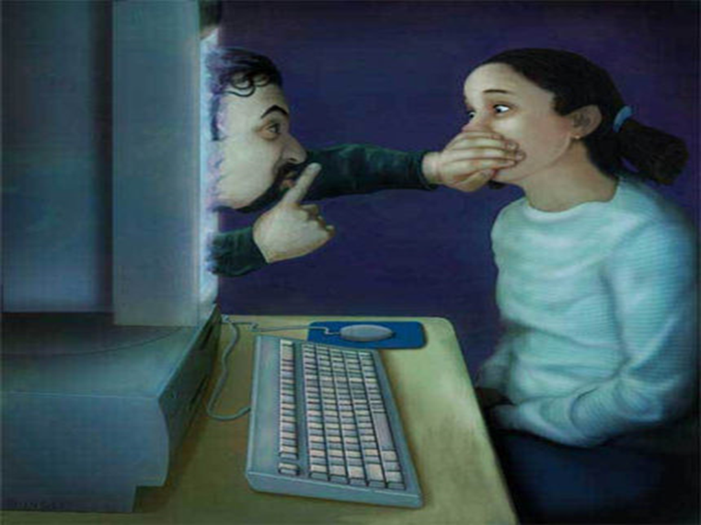
Få forteller voksne
Skyld og skam. Mange barn kjenner skyld for aktiviteten de inngikk på nett.
Trusler om spredning av bilder/video, eller at barnet eller dets omsorgspersoner skal skades.
Frykt for konsekvenser ved avdekking eksempelvis å bli fratatt mobil/sosialt liv på nett.
De vet ikke at det de har vært utsatt for er straffbart.
Notes:
Vår erfaring er at få barn/unge forteller foreldrene sine om vanskelige opplevelser på nett.

Slide 15
Legg «vi voksne vet best» til side
Snakk MED barnet og ikke TIL det.
La barnet være ekspert på eget liv, egne opplevelser og tanker.
Vær nysgjerrig uten å være forutinntatt.
Vær til stede med hode og hjerte, vis genuint at du ønsker å lytte, forstå og hjelpe.
Vis at du tåler å stå i det.
Har du en undring, så si det til barnet.
Si at du lurer på hvordan han/hun egentlig har det.
Notes:
Det er ikke sikkert at barnet velger å fortelle til nettopp deg, men ved at du viser interesse, så kan barnet etter hvert kjenne seg tygg nok til å fortelle.

Slide 16
Vi skal stille åpne spørsmål
Hva skjedde?
Hva gjorde han/hun?
Hvordan gjorde han/hun det?
Hva sa han/hun?
Hvordan kjentes det?
Hvor var dere når det skjedde?
Når skjedde det?
Hvem var tilstede?
Hvor mange ganger har det skjedd?
Notes:
Ikke bombarder barnet med spørsmål, men spør nok til du får et bilde av hva det dreier seg om. Da blir det lettere å vite om du skal melde ifra til politi og/eller barnevern.

Slide 17
Vårt kroppsspråk
Tenk på forhånd over din reaksjon dersom et barn forteller om krenkelser.
Dersom du gir uttrykk for at du er oppskaket, lei deg, sint eller redd, så kan barnet tenke at vi ikke ønsker å høre mer.
Barnet får forsterket sin opplevelse av skyld og skam. Og barnet blir taust.
Taushet bidrar til at de som begår vold og overgrep får mulighet til å fortsette.
Taushet bidrar til utrygge barn som igjen blir utrygge voksne.
Det er aldri barnets skyld. Aldri!
Derfor skal vi snakke om det!

Slide 18
Varslingsplikt og avvergelsesplikt
Prinsippet er enkelt:
Varslingsplikten og avvergingsplikten går foran taushetsplikten, for alle aktuelle yrkesgupper.
Varslingsplikt: Offentlig ansatt (skole, helse, barnehager) plikt til å melde fra.
(Eks: Grunn til å tro at et barn opplever mishandling og omsorgssvikt
etc.)
Avvergingsplikt: Privatpersoner plikter å gripe inn eller varsle politiet.
(Eks: Hvis du ser et barn blir slått og er nokså sikker på at det skjer
igjen)

Slide 19
Tips til foreldre
Interesser deg for ditt barns nettbruk: hvilke arenaer de er på og hvorfor.
Skap et hjem der det er rom for å gjøre feil og at barnet ditt kan komme til deg ved behov.
Ikke møt barnet ditt med pekefinger og irritasjon. Barna vet som oftest at de ikke burde gjort dette, og bærer på skyld/skam.
Ikke true med å ta fra mobil eller sosiale medier. De kan medføre at de ikke forteller om vanskelige hendelser på nett.
Møt med omsorg først, hendelsen kan evalueres senere.
Ikke slett chattelogg eller andre bevis.
Ikke konfronter den mistenkte – ta kontakt med politiet for videre behandling.

Slide 20
Generelle råd til barn og unge
Internett er evigvarende, ikke send bilder som du tenker at ikke alle kan se.
Holde personlig informasjon privat.
Aldri gi navn, alder, fødselsdato, adresse, telefonnummer eller nanvet på skolen til personer du kun kjenner via nett.
Vær på vakt når en du snakker med på nett ber om at kontakten er hemmelig.
Aldri kommuniser via webkamera med noen som sier de har et ødelagt webkamera.
Det er aldri din feil, fortell en voksen – dette kan også hjelpe andre barn som utsettes.

Slide 21
Nettpatruljen Oslo gikk LIVE 3. september 2018

Slide 22
Kanaler:
Politiets Nettpatrulje Oslo nettpatruljenoslo nettpatoslo

Slide 23
Åpen chatt fra 09:00-15:00 aller hverdager
Lav terskel for å ta kontakt
Spør om hva som helst
Bare snakke
Ikke bare politi men også voksenpersoner
Snart tilgjengelige for kveld

Slide 24
Takk for oss!

